Slide 1
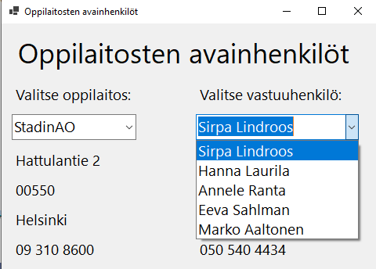
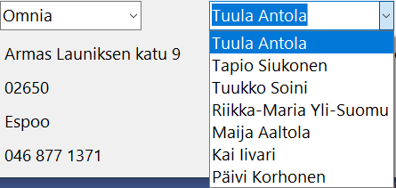
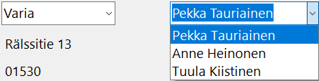
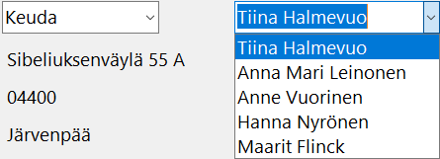
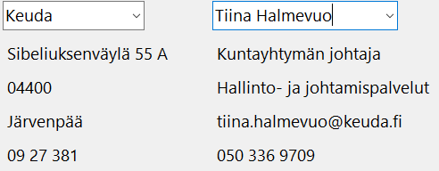
18. Tehtävä – Pudotusvalikko, joka riippuu toisesta pudotusvalikosta
Tässä tehtävässä on ideana tehdä kaksi pudotusvalikkoa siten, että jälkimmäisen pudotusvalikon sisältö riippuu ensimmäisen pudotusvalikon sisällöstä, eli kun ensimmäisestä pudotusvalikosta valitsee oppilaitoksen, saa jälkimmäiseen pudotusvalikkoon ko. oppilaitoksen yhteyshenkilöt:

Slide 2
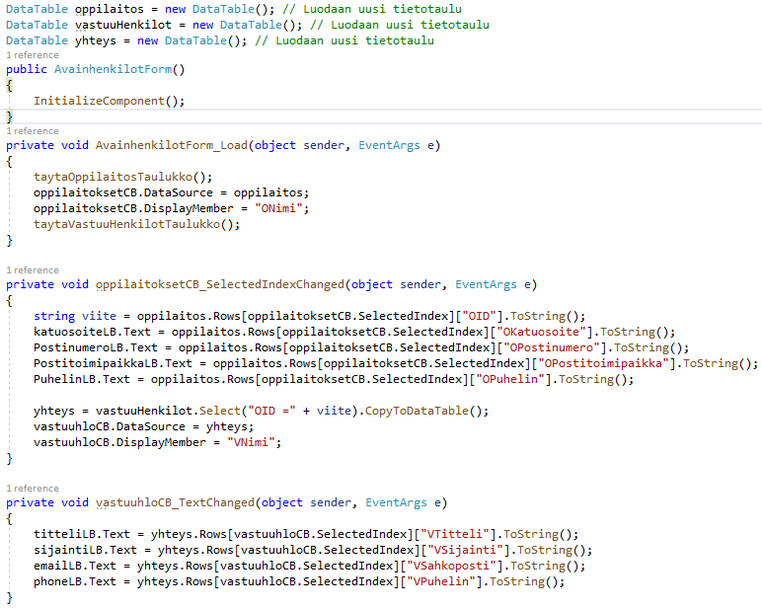
18. Tehtävä
Alustetaan molemmat taulukot, eli täytetään ne tiedoilla ja oppilaitokset combobox sisällytetään oppilaitokset taulukon sisällöllä ja tiedoksi laitetaan oppilaitoksen nimi
Tässä määritetään, että vain valitun oppilaitoksen edustajat kopioidaan yhteys tauluun
Comboboksien alle valitun indeksin tiedot

Slide 3
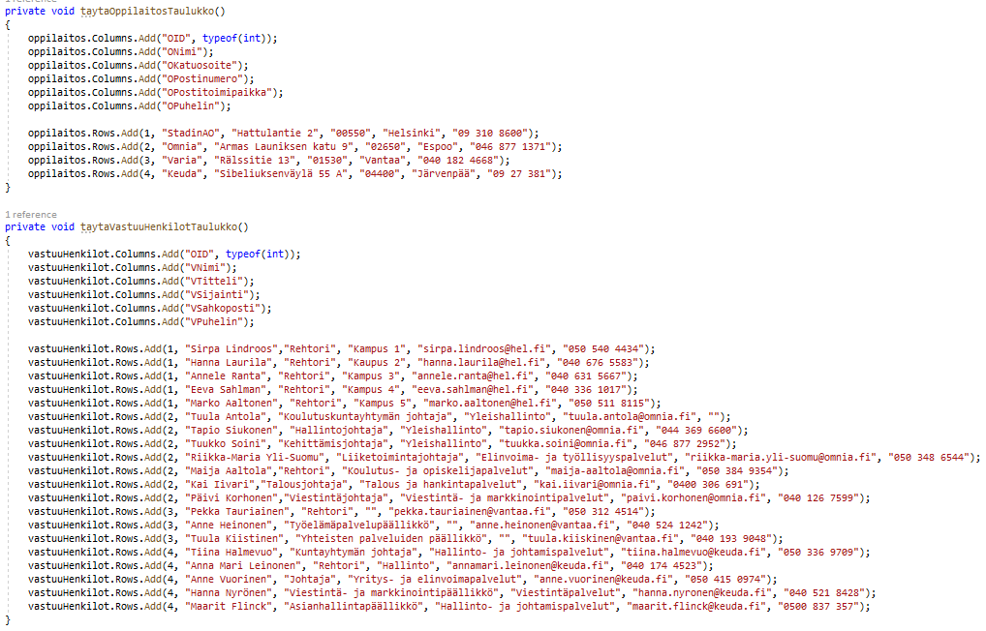
18. Tehtävä
Tässä luodaan oppilaitostaulukko ja sen sisältö
Video:
https://youtu.be/7Cwllp7aJ2g
Tässä luodaan vastuuhenkilötaulukko ja sen sisältö

